Slide 1

«Роман «Евгений Онегин» – энциклопедия русской жизни»

Slide 2
Автор и главный герой романа «Евгений Онегин»
Отношения Онегина и Татьяны
Дуэль Онегина и Ленского
Духовная эволюция Евгения Онегина
Сравнительная характеристика Онегина и Ленского
Образ Владимира Ленского
Образы молодых людей

Slide 3
Автор и главный герой
Одним из персонажей романа «Евгений Онегин» является автор произведения. Это придает творению Пушкина особый лирический оттенок. Поэт делится с читателями своими думами и переживаниями, позволяет им заглянуть в потаенные уголки своей души. Особенные отношения сложились у автора и с главным героем своего романа.

Slide 4
Афоризмы
«.. Мы все учились понемногу Чему-нибудь и как-нибудь"
«..Быть можно дельным человеком И думать о красе ногтей"
«Мы почитаем всех нулями, А единицами- себя"
«Любви все возрасты покорны.. Ее порывы благотворны…»

Slide 5
Афоризмы
"Чем меньше женщину мы любим, Тем легче нравимся мы ей, И тем вернее ее губим Средь обольстительных сетей"...
"Учитесь властвовать собою, Не всякий Вас, как я, поймет... "
«Я вас люблю ( к чему лукавить? ) Но я другому отдана; Я буду век ему верна"
Назад

Slide 6
Отношения Онегина и Татьяны
Юная девушка, выросшая в «глуши забытого селенья» на преданиях глубокой старины и французских романах, не имеет никакого отношения к высшему свету. Татьяна обладает природным умом и естественностью, сердечной теплотой и кротким нравом. Она ждет любви и находит ее в лице загадочного Евгения. Пытаясь разгадать своего возлюбленного, девушка сравнивает его с героями прочитанных романов. Он кажется ей то обольстителем, то верным задушевным другом, то героем-разбойником.
Назад

Slide 7
Дуэль Онегина и Ленского
Онегин и Ленский в романе «Евгений Онегин» при всей взаимной непохожести имеют одну общую черту: они оба яркие индивидуалисты, сконцентрированные лишь на собственных переживаниях и ощущениях. «Мы почитаем всех нулями, а единицами себя» – иронично замечает Пушкин. Именно этот взаимный эгоизм привел друзей к трагической развязке.
Назад

Slide 8
Духовная эволюция Евгения Онегина
Уход Онегина от светской жизни продиктован не банальной «русской хандрой», а желанием найти новое применение своим силам, иной путь развития. Он ищет его сначала в Петербурге, потом в деревне, но не может преодолеть в себе холодный скепсис, душевную лень и зависимость от людской молвы. Внешняя свобода не освободила Евгения от ложных мнений и предрассудков. Он презрел дружбу, отвергнул любовь и лишь после убийства Ленского ощутил первое глубокое переживание – «тоску сердечных угрызений».
Назад

Slide 9
Сравнительная характеристика Онегина и Ленского
«Они сошлись. Волна и камень,
Стихи и проза, лёд и пламень
Не столь различны меж собой.
Сперва взаимной разнотой
Они друг другу были скучны;
Потом понравились; потом
Съезжались каждый день верхом
И скоро стали неразлучны
Так люди (первый каюсь я)
От делать нечего друзья».
Назад

Slide 10
Образ Владимира Ленского
Рассуждая о его возможной судьбе, автор пишет, что Владимира было два пути: он мог стать хозяйственным русским помещиком или сделаться прославленным поэтом. Но ранняя гибель положила конец этой дилемме. В романе благородный Ленский пал жертвой своих собственных заблуждений и романтических грез.

Slide 11
Образ Татьяны Лариной
Образ Ольги Лариной
Сравнительная характеристика Татьяны и Ольги
Татьяна Ларина в Москве
Духовная эволюция Татьяны
Женские образы в романе

Slide 12
Образ Татьяны Лариной
Татьяна Ларина – это самый известный женский образ в русской литературе. В нем Пушкин воплотил свой идеал настоящей женщины. Назвав свою любимую героиню доселе невиданным на страницах романа именем, автор подчеркнул ее поэтичную простоту, народность и близость к русской культуре.
Назад

Slide 13
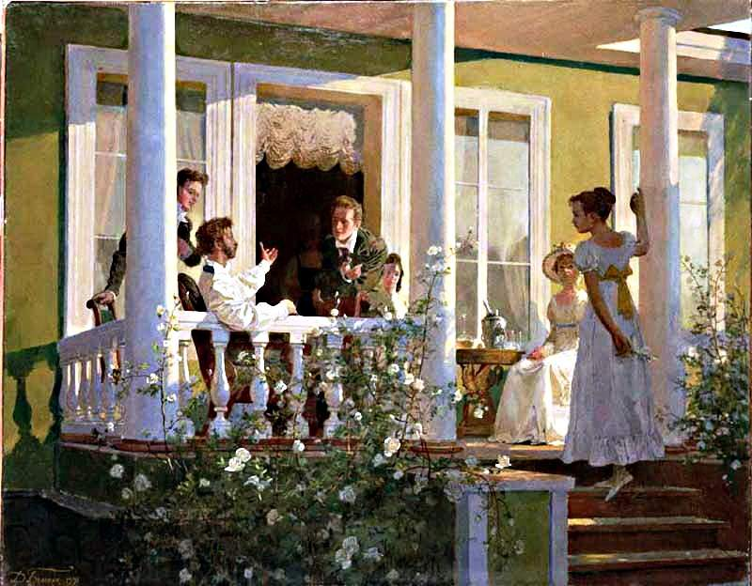
Образ Ольги Лариной
Назад

Slide 14
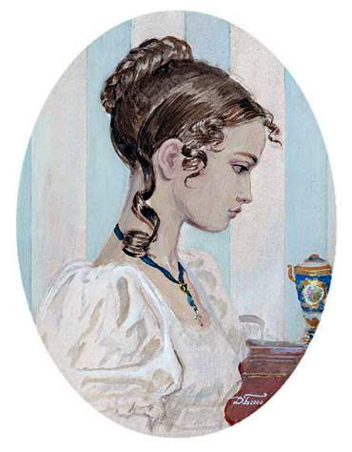
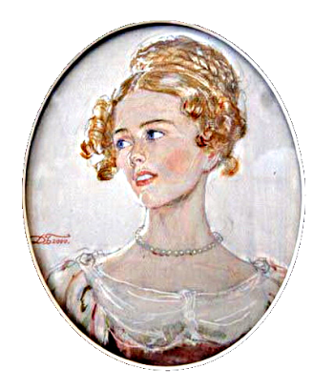
Татьяна и Ольга Ларины
Многое в романе «Евгений Онегин» построено по принципу антитезы. Две сестры Ларины – Ольга и Татьяна – также совершенно противоположны друг другу.
Назад

Slide 15
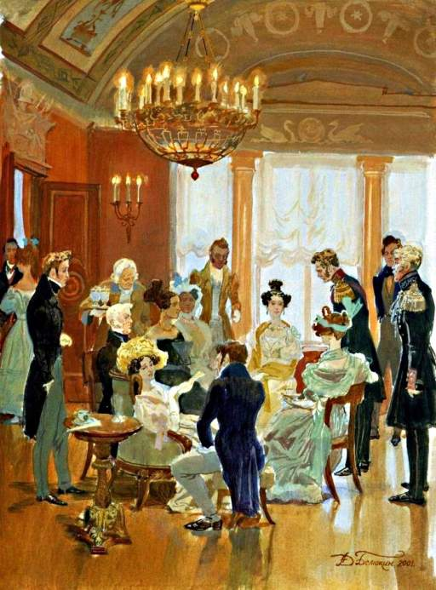
Татьяна Ларина в Москве
В Москве Татьяна повзрослела, научилась «властвовать собою», но еще может сделать выбор между ожиданием Евгения Онегина и грядущим замужеством. Она выбирает второе, потому что такова типичная судьба девушек ее круга. Навязанный брак не по зову сердца, а по расчету определяет дальнейшую судьбу героини. Вся ее дальнейшая жизнь будет подчинена общепринятым правилам и безусловному чувству долга.
Назад

Slide 16
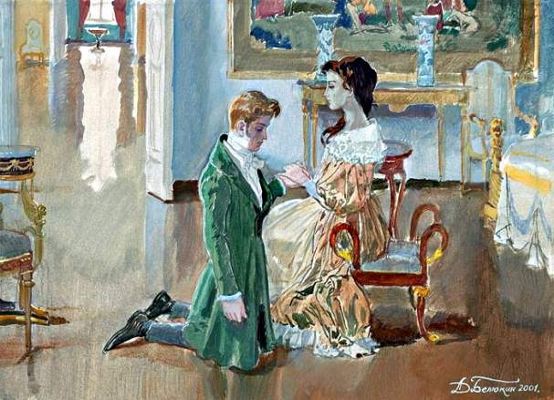
Духовная эволюция Татьяны
Внутренняя драма княгини не в выборе между верностью к мужу и любовью к Евгению, а в деформации ее чувств, произошедшей под влиянием светского общества. Болезнь, от которой много лет пытался избавиться Онегин, в конце концов, поразила и Татьяну. Это третья, заключительная
стадия духовного развития
девушки: она хорошо
усвоила роль
неприступной
светской львицы.

Slide 17
«Евгений Онегин» – энциклопедия русской жизни»
Реалистичность персонажей
Столичное и поместное дворянство
Картины русской природы
Образ музы в романе

Slide 18
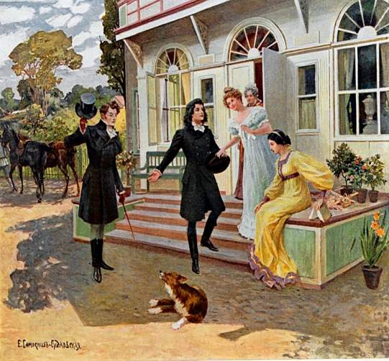
Реалистичность персонажей в романе
Белинский назвал творение Пушкина «энциклопедией русской жизни», потому что автор в своем романе с замечательной реалистичностью передал обычаи, нравы и характеры своих современников
Назад

Slide 19
Столичное и поместное дворянство
Достоверное описание быта, нравов и обычаев столичных и поместных дворян, помогает Пушкину правильно мотивировать поведение своих героев. Имея представление о том, в каком окружении вращались персонажи романа, читателю проще понять, что двигало ими во время совершения того или иного
поступка.
Назад

Slide 20
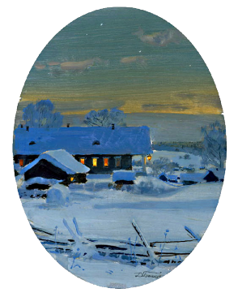
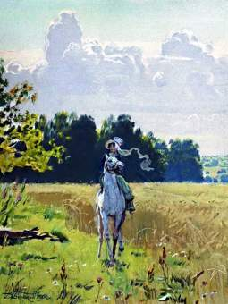
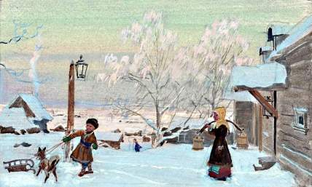
Картины русской природы
В романе «Евгений Онегин» присутствует много лирических отступлений, в которых описываются живописные картины русской природы. Они помогают читателю ощутить течение времени, почувствовать состояние главных героев, проникнутся красотой окружающего мира
Назад

Slide 21
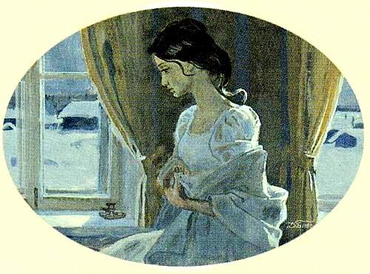
Образ музы в романе
Последнее преображение Музы свершилось в российской глубинке.
Утратив облик обольстительной вакханки и пленительной феи, она явилась поэту «барышней уездной, с печальной думою в очах». «Ветреная подруга» предстала перед творцом обыкновенной русской девушкой.

Slide 22
Художественные особенности романа
Основная проблематика романа
Сюжет и композиция романа
Сон Татьяны
Предметы интерьера и их роль в романе
Письма Татьяны и Онегина
Финал романа и его нравственные уроки

Slide 23
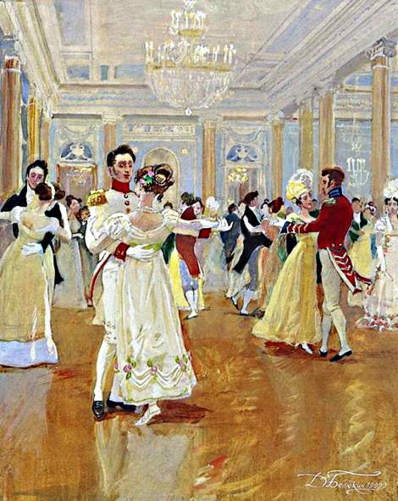
Основная проблематика романа
Проблема воспитания
Проблема смысла жизни
Проблема чувства и долга
Проблема дружбы
Проблематика романа заключена в духовном вырождении общества. Высший свет все превращает в карикатуру: любовь в нем заменяется «наукой страсти нежной», дружба – светским времяпровождением.
Назад

Slide 24
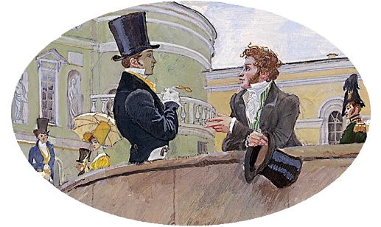
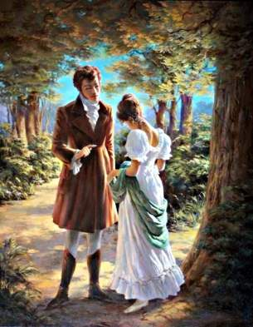
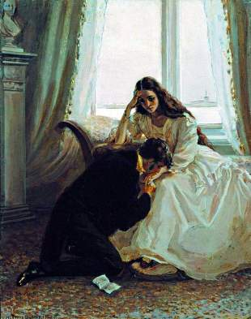
Сюжет и композиция романа
Принцип «зеркальности»
Назад

Slide 25
Сон Татьяны
Одним из любимых композиционных приемов Пушкина является сон героя, введенный в повествование. В «Евгении Онегине» сновидение Татьяны выполняет несколько ключевых функций: дает представление об исполненном народного духа миросозерцании главной героини, предвосхищает дальнейшие события в романе,
а также смещает сюжетный акцент произведения с отношений Евгения и Татьяны
на ссору между Онегиным и Ленским.
Назад

Slide 26
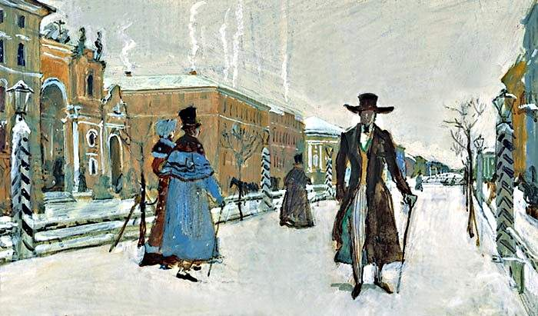
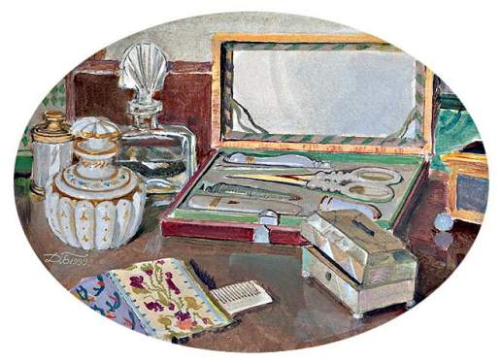
Предметы интерьера и их роль в романе
Например, что за «широкий боливар» надевает на себя Евгений, когда собирается прогуляться по бульвару? Оказывается, это объемная шляпа, названная в честь героя-освободителя Боливара, которую полагалось носить только во время совершения утреннего променада.
Назад

Slide 27
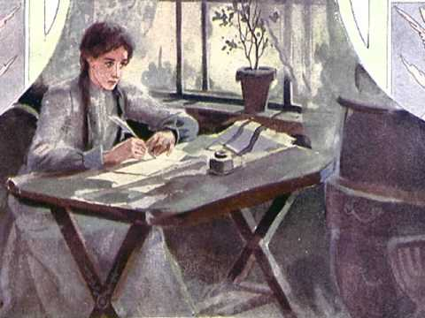
Письма Онегина и Татьяны
В повествовании романа «Евгений Онегин» прослеживается принцип симметрии. Одним из его проявлений является написание любовных посланий главных героев.
Послания Онегина и Татьяны резко выделяются из общего текста романа не только содержанием, но и стилем изложения: они написаны
вольным стихом, а не «онегинской»
строфой. Эти письма выражают
всю глубину переживаний
главных героев, степень их
стремления к взаимной
любви и счастью.
Назад

Slide 28
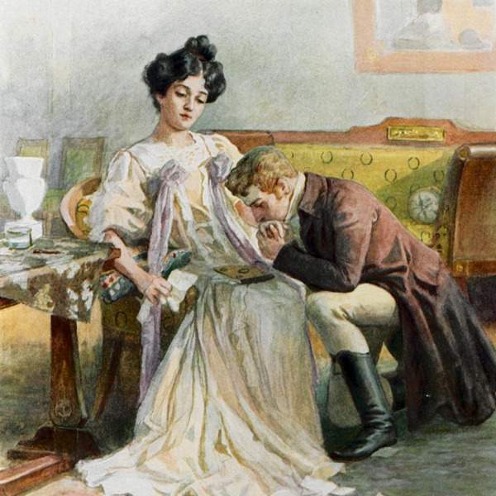
Нравственные уроки финальной сцены
Оставляя своего героя в самую трудную минуту, автор выносит ему неутешительный приговор: жизнь Онегина так и останется бессмысленной.

